Slide 2
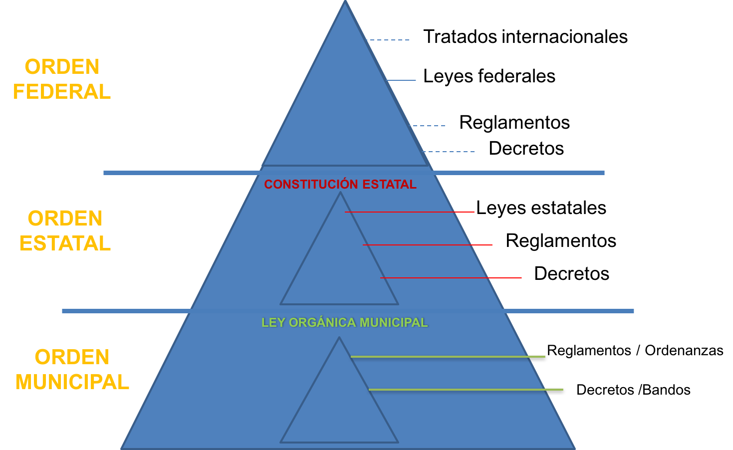

Slide 3
¿CÓMO INSTRUMENTAR EL DERECHO A LA CIUDAD?
Nueva Ley General de Asentamientos Humanos, Ordenamiento Territorial y Desarrollo Urbano

Slide 4
PRINCIPIOS Articulo 4°
Derecho a la ciudad
Equidad e inclusión
Derecho a la propiedad urbana
Coherencia y racionalidad
Participación democrática y transparencia
Productividad y eficiencia
Protección y progresividad del Espacio Público
Resiliencia, seguridad urbana y riesgos
Sustentabilidad ambiental
Accesibilidad universal y movilidad

Slide 5
ARTÍCULO 5° TODA POLÍTICA PÚBLICA DE ORDENAMIENTO TERRITORIAL, DESARROLLO URBANO Y PLANEACIÓN URBANA Y COORDINACIÓN METROPOLITANA DEBERÁ OBSERVAR LOS PRINICIPIOS SEÑALADOS EN EL ARTÍCULO ANTERIOR, SIN IMPORTAR EL ORDEN DE GOBIERNO DE DONDE EMANA.
Nueva Ley General de Asentamientos Humanos, Ordenamiento Territorial y Desarrollo Urbano

Slide 6
Programa Nacional
Derecho a la Ciudad
Otras leyes
Federación
Planeación
Estado
Ciudadanos
Autoridades
Municipio
Locales
Metropolitanos
Consejos
Actores de Desarrollo Urbano
Municipales
Sistema de información
Observatorios Ciudadanos
Instituciones Urbanas
Coercitividad
Ordenamiento
Sanciones
Instrumentos
Gestión
MAPA MENTAL DE LA LEY

Slide 7
NUEVAS INSTITUCIONES JURÍDICO-URBANAS

Slide 8
DESARROLLAR, EXPANDIR, REGENERAR Y RESCATAR LA CIUDAD

Slide 9
DE LA REFORMA AL 115 A UN MODELO INTEGRAL DE DESARROLLO

Slide 10
GOBERNANZA METROPOLITANA

Slide 11
IMAGEN DE
MOISES SILVA
ANTONIO GARCÍA
ANA HERNANDO

Slide 12
ESTRUCTURA DE LA GOBERNANZA
Artículo 36. Para lograr una eficaz gobernanza metropolitana, se establecerán los mecanismos y los instrumentos de carácter obligatorio que aseguren la acción coordinada institucional de los tres órdenes de gobierno y la participación de la sociedad.
La gestión de las zonas metropolitanas o conurbaciones se efectuará a través de las instancias siguientes:
I. Una comisión de ordenamiento metropolitano o de Conurbación, según se trate, que se integrará por la Federación, las entidades federativas, los municipios y las Demarcaciones Territoriales de la zona de que se trate, quienes participarán en el ámbito de su competencia para cumplir con los objetivos y principios a que se refiere esta Ley. Tendrán como atribuciones coordinar la formulación y aprobación de los programas metropolitanos, así como su gestión, evaluación y cumplimiento. Esta Comisión podrá contar con subcomisiones o consejos integrados por igual número de representantes de los tres órdenes de gobierno;

Slide 13
GOBERNANZA METROPOLITANA
II. Un consejo consultivo de desarrollo metropolitano que promoverá los procesos de consulta pública e interinstitucional en las diversas fases de la formulación, aprobación, ejecución y seguimiento de los programas.
Dicho Consejo se integrará con perspectiva de género, por representantes de los tres órdenes de gobierno y representantes de agrupaciones sociales legalmente constituidas, colegios de profesionistas, instituciones académicas y expertos en la materia, este último sector que deberá conformar mayoría en el consejo. Sus integrantes elegirán a quien los presida;
III. Los mecanismos de carácter técnico a cargo de las entidades federativas y municipios, bajo la figura que corresponda sesionarán permanentemente. La comisión de ordenamiento metropolitano y el consejo consultivo de Desarrollo Metropolitano que sesionarán por lo menos trimestralmente. Los instrumentos jurídicos, para su integración y funcionamiento, y su reglamento interior, estarán sujetos a lo señalado por esta Ley y la legislación estatal aplicable;

Slide 14
GOBERNANZA METROPOLITANA
IV. Las instancias que permitan la prestación de servicios públicos comunes, y
V. Los mecanismos y fuentes de financiamiento de las acciones metropolitanas contemplando, entre otros, el fondo metropolitano.

Slide 15
CONGRUENCIA MUNICIPAL
Artículo 11. Corresponde a los municipios:
… XI.- Validar ante la autoridad competente de la entidad federativa, sobre la apropiada congruencia, coordinación y ajuste de sus planes y programas municipales en materia de desarrollo urbano, lo anterior en los términos previstos en el Artículo 115 Fracción V de la Constitución Política de los Estados Unidos Mexicanos.

Slide 16
Integración de parcelas a la Ciudad

Slide 17
REGULARIZACIÓN TERRITORIAL
Artículo 82. La regularización de la tenencia de la tierra para su incorporación al Desarrollo Urbano, se sujetará a las siguientes disposiciones:
Deberá derivarse como una acción de Fundación, Crecimiento, Mejoramiento, Conservación, y Consolidación, conforme al plan o programa de Desarrollo Urbano aplicable;
Sólo podrán recibir el beneficio de la regularización quienes ocupen un predio y no sean propietarios de otro inmueble en el centro de población respectivo. Tendrán preferencia las y los poseedores de forma pacífica y de buena fe de acuerdo a la antigüedad de la posesión, y
Ninguna persona podrá resultar beneficiada por la regularización con más de un lote o predio cuya superficie no podrá exceder de la extensión determinada por la legislación, planes o programas de Desarrollo Urbano aplicables.

Slide 18
DERECHO DE PREFERENCIA Artículo 84.
La Federación, las entidades federativas, los municipios y las Demarcaciones Territoriales, tendrán en los términos de las leyes federales y locales correspondientes, el derecho de preferencia en igualdad de condiciones, para adquirir los predios comprendidos en las zonas de reserva territorial, para destinarlos preferentemente a la constitución de Espacio Público, incluyendo el suelo urbano vacante dentro de dicha reserva, señaladas en los planes o programas de Desarrollo Urbano y ordenamiento territorial aplicables, cuando éstos vayan a ser objeto de enajenación a título oneroso.

Slide 19
Polígonos de desarrollo y construcción prioritarios

Slide 20
POLÍGONOS DE DESARROLLO Y CONSTRUCCIÓN PRIORITARIOS Artículo 85.
Los gobiernos de las entidades federativas y de los municipios podrán declarar polígonos para el desarrollo o aprovechamiento prioritario o estratégico de inmuebles, bajo el esquema de sistemas de actuación pública o privada, de acuerdo a los objetivos previstos en dichos instrumentos. Los actos de aprovechamiento urbano deberán llevarse a cabo, tanto por las autoridades como por los propietarios y poseedores del suelo, conforme a tales declaratorias y siempre ajustándose a las determinaciones de los planes o programas de Desarrollo Urbano y Desarrollo Metropolitano aplicables.

Slide 21
POLÍGONOS DE DESARROLLO Y CONSTRUCCIÓN PRIORITARIOS Artículo 85.
En la legislación estatal en la materia, se establecerán los mecanismos de adquisición directa por vías de derecho público o privado o mediante enajenación en subasta pública del suelo comprendido en la declaratoria, para los casos en que los propietarios no tengan capacidad o se nieguen a ejecutar las acciones urbanísticas señaladas en los plazos establecidos, asegurando el desarrollo de los proyectos.

Slide 22
REAGRUPAMIENTO PARCELARIO
Artículo 86. Para la ejecución de los planes o programas de Desarrollo Urbano, las entidades federativas, los municipios y las Demarcaciones Territoriales, podrán promover ante propietarios e inversionistas la integración de la propiedad requerida mediante el reagrupamiento de predios, en los términos de las leyes locales relativas. Los predios reagrupados podrán conformar polígonos de actuación a fin de lograr un Desarrollo Urbano integrado y podrán aprovechar los incentivos y facilidades contempladas en esta Ley para la ocupación y aprovechamiento de áreas, polígonos y predios baldíos, subutilizados y mostrencos.
Una vez ejecutada la Acción Urbanística, los propietarios e inversionistas procederán a recuperar la parte alícuota que les corresponda, pudiendo ser en tierra, edificaciones o en numerario, de acuerdo a los convenios que al efecto se celebren.

Slide 23
Movilidad

Slide 24
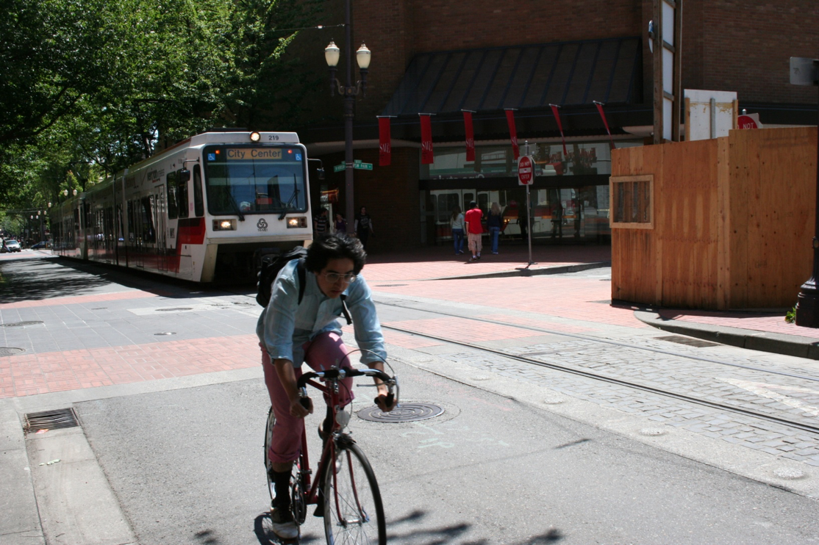
Movilidad

Slide 25
MOVILIDAD
Artículo 73.“La Federación, las entidades federativas, los municipios y las Demarcaciones Territoriales deberán promover y priorizar en la población la adopción de nuevos hábitos de Movilidad urbana sustentable y prevención de accidentes encaminados a mejorar las condiciones en que se realizan los desplazamientos de la población, lograr una sana convivencia en las calles, respetar el desplazamiento del peatón y su preferencia, prevenir conflictos de tránsito, desestimular el uso del automóvil particular, promover el uso intensivo del transporte público y no motorizado y el reconocimiento y respeto a la siguiente jerarquía: personas con movilidad limitada y peatones, usuarios de transporte no motorizado, usuarios del servicio de trasporte público de pasajeros, prestadores del servicio de trasporte público de pasajeros, prestadores del servicio de transporte de carga y usuarios de transporte particular.”

Slide 26
MOVILIDAD
Artículo 74. La creación, recuperación, mantenimiento y defensa del Espacio Público para todo tipo de usos y para la Movilidad, es principio de esta Ley y una alta prioridad para los diferentes órdenes de gobierno, por lo que en los procesos de planeación urbana, programación de inversiones públicas, aprovechamiento y utilización de áreas, polígonos y predios baldíos, públicos o privados, dentro de los Centros de Población, se deberá privilegiar el diseño, adecuación, mantenimiento y protección de espacios públicos, teniendo en cuenta siempre la evolución de la ciudad.

Slide 27
Los planes o programas municipales de Desarrollo Urbano, de conurbaciones y de zonas metropolitanas definirán la dotación de Espacio Público en cantidades no menores a lo establecido por las normas oficiales mexicanas aplicables. Privilegiarán la dotación y preservación del espacio para el tránsito de los peatones y para las bicicletas, y criterios de conectividad entre vialidades que propicien la Movilidad; igualmente, los espacios abiertos para el deporte, los parques y las plazas de manera que cada colonia, Barrio y localidad cuente con la dotación igual o mayor a la establecida en las normas mencionadas.

Slide 28
Los planes o programas municipales de Desarrollo Urbano incluirán los aspectos relacionados con el uso, aprovechamiento y custodia del Espacio Público, contemplando la participación social efectiva a través de la consulta, la opinión y la deliberación con las personas y sus organizaciones e instituciones, para determinar las prioridades y los proyectos sobre Espacio Público y para dar seguimiento a la ejecución de obras, la evaluación de los programas y la operación y funcionamiento de dichos espacios y entre otras acciones, las siguientes:

Slide 29
Espacio Público

Slide 30
ESPACIO PÚBLICO Artículo 74.
Establecer las medidas para la identificación y mejor localización de los espacios públicos con relación a la función que tendrán y a la ubicación de los beneficiarios, atendiendo las normas nacionales en la materia;
Crear y defender el Espacio Público, la calidad de su entorno y las alternativas para su expansión;
Definir las características del Espacio Público y el trazo de la red vial de manera que ésta garantice la conectividad adecuada para la Movilidad y su adaptación a diferentes densidades en el tiempo;

Slide 31
Definir la mejor localización y dimensiones de los equipamientos colectivos de interés público o social en cada Barrio con relación a la función que tendrán y a la ubicación de los beneficiarios, como centros docentes y de salud, Espacios Públicos para la recreación, el deporte y zonas verdes destinados a parques, plazas, jardines o zonas de esparcimiento, respetando las normas y lineamientos vigentes, y
Establecer los instrumentos bajo los cuales se podrá autorizar la ocupación del espacio público, que únicamente podrá ser de carácter temporal y uso definido.

Slide 32
Resiliencia

Slide 33
RESILIENCIA
Artículo 64. La legislación local establecerá estrategias de Gestión Integral de Riesgos, incluyendo acciones de prevención y, en su caso, de reubicación de Asentamientos Humanos, así como acciones reactivas tales como previsiones financieras y operativas para la recuperación. En general, deberán promover medidas que permitan a las ciudades incrementar su Resiliencia.

Slide 34
RESILIENCIA
Artículo 68. Es obligación de las autoridades federales, estatales o municipales asegurarse, previamente a la expedición de las autorizaciones para el uso, edificación o aprovechamiento urbano o habitacional, cambio de uso del suelo o impactos ambientales del cumplimiento de las leyes estatales y federales en materia de prevención de riesgos en los Asentamientos Humanos.
La legislación estatal contendrá las normas a fin de garantizar la seguridad y protección de la población y sus bienes por contingencias y riesgos en los Asentamientos Humanos.
Todas las acciones que impliquen la expansión del área urbana, para el fraccionamiento de terrenos o conjuntos habitacionales, para la subdivisión o parcelación de la tierra, para el cambio de Usos del suelo o en autorizaciones de impacto ambiental, las autoridades federales, estatales o municipales deberán asegurarse que no se ocupen áreas de alto riesgo, sin que se tomen las medidas de prevención correspondientes.

Slide 35
INSTRUMENTOS DE FINANCIAMIENTO

Slide 36
INSTRUMENTOS PARA EL FINANCIAMIENTO DEL DESARROLLO URBANO Art. 88-89
Mecanismos financieros y fiscales
Programas territoriales operativos
Costos de infraestructura, servicios y obras de interés público urbano deberán cargarse preferencialmente a los beneficiarios directos
Prioridades de la Estrategia Nacional
Zonas metropolitanas
Movilidad urbana sustentable
Municipios, sistema urbano rural funcional y agrupaciones de Sistemas Urbanos Rurales
Propósitos fundamentales
Impulsar un territorio común determinado y estrategias intersectoriales de ordenamiento territorial
Secuencias eficaces de acción
Seguimiento, evaluación y retroalimentación a programas y proyectos

Slide 38
Artículo 88. En términos de las leyes locales y federales aplicables, y sin perjuicio de lo previsto por la fracción IV del artículo 115 de la Constitución Política de los Estados Unidos Mexicanos, corresponderá a las autoridades de los distintos órdenes de gobierno la aplicación de mecanismos financieros y fiscales que permitan que los costos de la ejecución o introducción de infraestructura primaria, servicios básicos, otras obras y acciones de interés público urbano se carguen de manera preferente a los que se benefician directamente de los mismos. Así como aquellos que desincentiven la existencia de predios vacantes y subutilizados que tengan cobertura de infraestructura y servicios. Para dicho efecto, realizará la valuación de los predios antes de la ejecución o introducción de las infraestructuras, para calcular los incrementos del valor del suelo sujetos a imposición fiscal.

Slide 39
Artículo 89. Los mecanismos a que alude el artículo anterior atenderán a las prioridades que establece la Estrategia Nacional y los planes y programas de Desarrollo Urbano aplicables, y podrán dirigirse a:
I. Apoyar el desarrollo de acciones, obras, servicios públicos, proyectos intermunicipales y de Movilidad urbana sustentable;
II. Apoyar o complementar a los municipios o a los organismos o asociaciones intermunicipales, mediante el financiamiento correspondiente, el desarrollo de acciones, obras, servicios públicos o proyectos en las materias de interés para el desarrollo de las zonas metropolitanas o conurbaciones definidas en esta Ley, así como de los proyectos, información, investigación, consultoría, capacitación, divulgación y asistencia técnica necesarios de acuerdo a lo establecido en esta Ley,

Slide 40
III. Apoyar y desarrollar programas de adquisición, habilitación y venta de suelo para lograr zonas metropolitanas o conurbaciones más organizadas y compactas, y para atender las distintas necesidades del Desarrollo Urbano, de acuerdo con lo establecido para ello en esta Ley y bajo la normatividad vigente para los fondos públicos.

Slide 42
PROGRAMAS TERRITORIALES OPERATIVOS
Artículo 90. Los programas territoriales operativos tienen como ámbito espacial un municipio, varios municipios interrelacionados, un sistema urbano rural funcional, o la agrupación de varios Sistemas Urbano Rurales.
Artículo 91. Los propósitos fundamentales de estos programas son:

Slide 43
PROGRAMAS TERRITORIALES OPERATIVOS
I. Impulsar en un territorio común determinado, estrategias intersectoriales integradas de ordenamiento territorial o Desarrollo Urbano, en situaciones que requieren de acciones prioritarias y/o urgentes;
II. Plantear secuencias eficaces de acción en el tiempo y de ubicación en el territorio, que incluyan programas y proyectos estratégicos, y un esquema efectivo de financiamiento;

Slide 44
PROGRAMAS TERRITORIALES OPERATIVOS
III. Dar un seguimiento, evaluación y retroalimentación efectivos a estos programas y proyectos.
Estos programas que serán formulados por la Secretaría, en coordinación con otras dependencias y entidades de la Administración Pública Federal, así como con las autoridades de las entidades federativas y de los municipios correspondientes al territorio determinado, serán la guía para la concentración de acciones e inversiones intersectoriales de los tres órdenes de gobierno.

Slide 45
DEMOCRATIZACIÓN DEL DESARROLLO

Slide 46
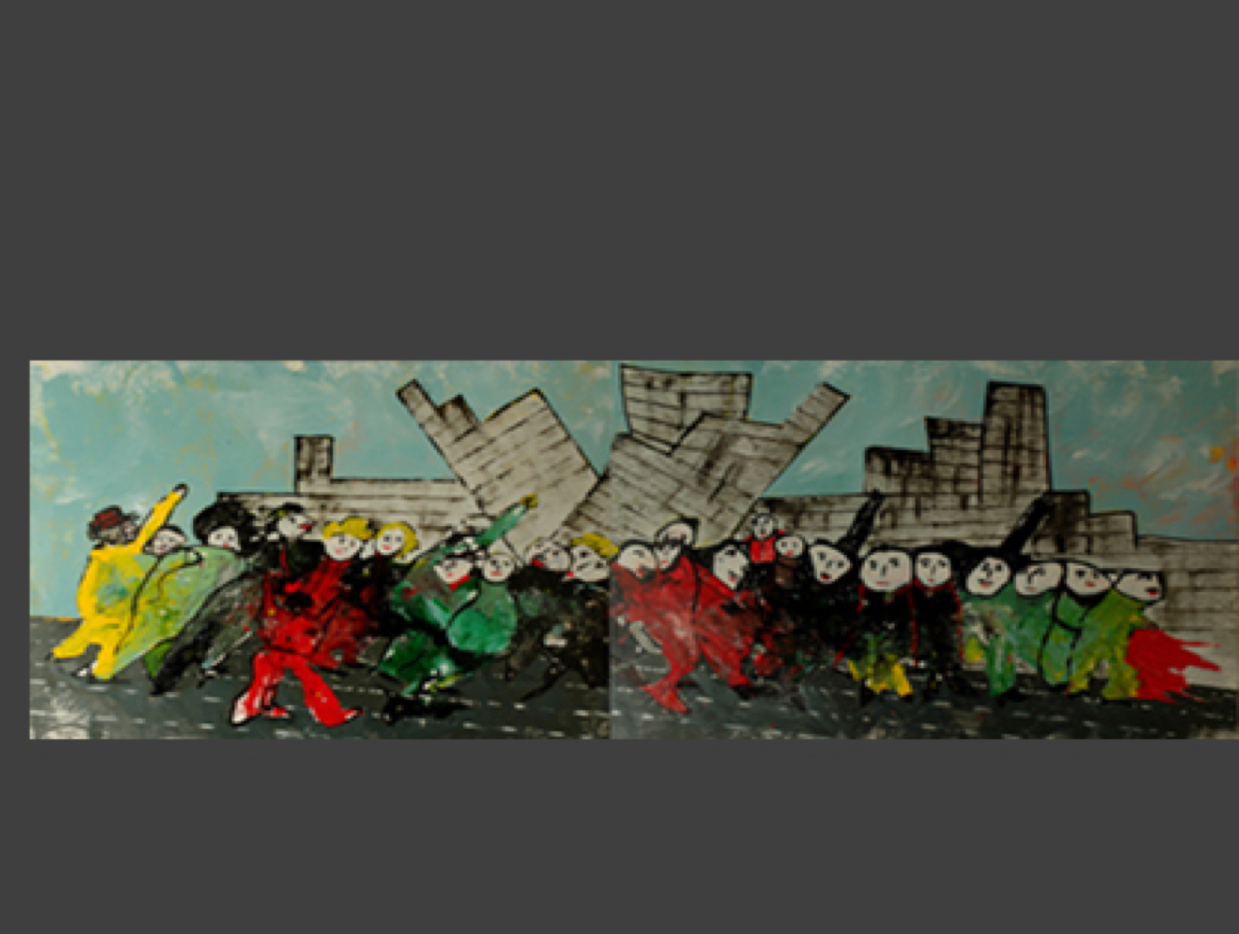
DEMOCRATIZACIÓN DEL DESARROLLO

Slide 47
ÓRGANOS DELIBERATIVOS Y AUXILIARES
Consejo Nacional de Ordenamiento Territorial y Desarrollo Urbano
Art. 14-18
Consejos Locales y Municipales de Ordenamiento Territorial, Desarrollo Urbano y Metropolitano
Art. 19-21
Consulta, asistencia, seguimiento y evaluación de políticas nacionales en la materia
Proponer cambios estructurales necesarios
Proponer criterios para la planeación y ejecución de las políticas y programas
Asegurar consulta, opinión y deliberación de las políticas de ordenamiento territorial y planeación
Órganos auxiliares de participación ciudadana y conformación plural
Consejos Estatales de Ordenamiento Territorial y Desarrollo Urbano
Comisiones Metropolitanas y de Conurbaciones
Consejos Municipales de Desarrollo Urbano y Vivienda
Asegurar representatividad
Evaluar y proponer políticas, programas y acciones específicas en la materia
Las opiniones y recomendaciones deberán ser públicas y disponibles en los medios de comunicación electrónica
Artículo
20

Slide 48
¿QUIÉN DEBE INTEGRAR LOS CONSEJOS?
Entidad de Planeación Fronteriza
Colegios y Cámaras
ONG'S
Ambientalistas
Otras entidades públicas

Slide 49
PARTICIPACIÓN CIUDADANA

Slide 50
INSTRUMENTOS DE PARTICIPACIÓN DEMOCRÁTICA Y TRANSPARENCIA Artículo 93.
Las autoridades deberán promover la participación social y ciudadana, según corresponda, en al menos las materias siguientes:
La formulación, seguimiento y evaluación del cumplimiento de los planes o programas de Desarrollo Urbano y sus modificaciones, así como en aquellos mecanismos de planeación simplificada, en los términos de esta Ley;
La supervisión del financiamiento, construcción y operación de proyectos de infraestructura, equipamiento y prestación de servicios públicos urbanos;
El financiamiento y operación de proyectos estratégicos urbanos, habitacionales, industriales, comerciales, recreativos y turísticos;

Slide 51
La ejecución de acciones y obras urbanas para el Mejoramiento y Conservación de zonas populares de los Centros de Población y de las comunidades rurales e indígenas;
La protección del Patrimonio Natural y Cultural de los Centros de Población
La preservación del ambiente en los Centros de Población;
La prevención, control y atención de riesgos y contingencias ambientales y urbanas en los Centros de Población, y
La participación en los procesos de los Observatorios ciudadanos.

Slide 52
INTRUMENTOS DE PARTICIPACIÓN DEMOCRÁTICA
Participación ciudadana y social que promueva el desarrollo urbano.
Información pública, transparencia y rendición de cuentas
Art. 94-95
Generar políticas y programas que garanticen el derecho de las personas a obtener información gratuita, oportuna y completa.
Desarrollo institucional
Art. 96
Promoción de programas de capacitación para servidores públicos en materia de esta Ley garantizando legalidad, eficiencia y objetividad. Certificación de especialistas en gestión territorial.
Sistema de Información Territorial y Urbano
Art. 97-98
Organizar, actualizar y difundir información e indicadores sobre el ordenamiento territorial y el desarrollo urbano.
Observatorios ciudadanos
Art. 99-100
Participación plural de la sociedad, académicos, profesionistas, empresarios, organizaciones y gobierno.
Problemas socio-espaciales, nuevos modelos de políticas urbanas y regionales y de gestión pública.

Slide 53
INSTRUMENTOS DE FOMENTO

Slide 54
INSTRUMENTOS DE FOMENTO Artículo 101
La Federación, las entidades federativas, los municipios y las Demarcaciones Territoriales, sujetos a disponibilidad presupuestaria, fomentarán la coordinación y la concertación de acciones e inversiones entre los sectores público, social y privado para:
La aplicación de los planes o programas de Desarrollo Urbano y ordenamiento territorial, regional, de Conurbación o Zona Metropolitana;
El establecimiento de mecanismos e instrumentos para el Desarrollo Urbano y ordenamiento territorial, regional, de Conurbación o Zona Metropolitana;

Slide 55
El otorgamiento de incentivos fiscales, tarifarios y crediticios para inducir el ordenamiento territorial de los Asentamientos Humanos y el Desarrollo Urbano de Centros de Población;
La canalización de inversiones para constituir Reservas territoriales, así como para la introducción o mejoramiento de infraestructura, equipamiento, espacios públicos y Servicios Urbanos;
La satisfacción de las necesidades complementarias en infraestructura, espacios públicos, equipamiento y Servicios Urbanos, generadas por las inversiones y obras;
La protección del Patrimonio Natural y Cultural de los Centros de Población;
La simplificación de los trámites administrativos que se requieran para la ejecución de acciones e inversiones de Desarrollo Urbano;

Slide 56
El fortalecimiento de las administraciones públicas estatales y municipales para el Desarrollo Urbano;
La modernización de los sistemas catastrales y registrales de la propiedad inmobiliaria en los Centros de Población;
La adecuación y actualización de las disposiciones jurídicas locales en materia de Desarrollo Urbano;
El impulso a las tecnologías de información y comunicación, educación, investigación y capacitación en materia de Desarrollo Urbano;
La aplicación de tecnologías que preserven y restauren el equilibrio ecológico, protejan al ambiente, impulsen las acciones de adaptación y mitigación al cambio climático, reduzcan los costos y mejoren la calidad de la urbanización;

Slide 57
Promover la construcción y adecuación de la infraestructura, el equipamiento y los Servicios Urbanos que requiera toda la población en condición de vulnerabilidad, así como de los sistemas de Movilidad, que promuevan la inclusión, y
La protección, mejoramiento y ampliación de los espacios públicos de calidad para garantizar el acceso universal a zonas verdes y espacios públicos seguros, inclusivos y accesibles.

Slide 58
LA POLICÍA DEL SISTEMA

Slide 59
ADECUACIONES INSTITUCIONALES
Procuraduría Urbana
Instituto Nacional del Suelo Sustentable (INSUS)

Slide 60
DEFENSA DEL SISTEMA
Artículo 104. Las entidades federativas, en el ámbito de sus respectivas jurisdicciones, promoverán mecanismos de contraloría o vigilancia social, donde participen los vecinos, usuarios, instituciones académicas, organizaciones sociales, colegios de profesionistas y los institutos y observatorios, en el cumplimiento y ejecución de normas oficiales mexicanas, de los planes y programas a que se refiere esta Ley, aplicando los principios establecidos en ésta, y en su caso denunciando ante la instancia de procuración de ordenamiento territorial cualquier violación a la normatividad aplicable.

Slide 61
DEFENSA DEL SISTEMA
Artículo 105. Toda persona, física o moral, podrá denunciar ante la instancia de procuración de ordenamiento territorial u otras autoridades locales todo hecho, acto u omisión que contravenga las disposiciones de esta Ley, las leyes estatales en la materia, las normas oficiales mexicanas o los planes o programas a que se refiere esta Ley. Igualmente tendrán derecho a exigir que se apliquen las medidas de seguridad y sanciones procedentes y solicitar ser representados ante las autoridades administrativas y jurisdiccionales que corresponda.

Slide 62
DENUNCIA POPULAR
Artículo 106. La denuncia ciudadana podrá ejercitarse por cualquier persona, bastando que se presente por escrito o en medio electrónico y contenga:
El nombre o razón social, domicilio, teléfono si lo tiene, del denunciante y, en su caso, de su representante legal;
Los actos, hechos u omisiones denunciados;
Los datos que permitan identificar al presunto infractor, y
Las pruebas que en su caso ofrezca el denunciante.
No se admitirán a trámite denuncias notoriamente improcedentes o infundadas, aquéllas en las que se advierta mala fe, carencia de fundamento o inexistencia de petición, lo cual se notificará al denunciante.

Slide 63
COERCITIVIDAD DEL SISTEMA
Artículo 110. No surtirán efectos los actos, convenios, contratos relativos a la propiedad o cualquier otro derecho relacionado con el aprovechamiento de áreas y predios que contravengan esta Ley, la legislación estatal en la materia y los planes o programas a que se refiere este ordenamiento.

Slide 64
NULIDADES
Artículo 111. Serán de nulidad los actos, convenios y contratos relativos a la propiedad o cualquier otro derecho relacionado con la utilización de áreas y predios que:
Contravengan las disposiciones de los planes o programas de Desarrollo Urbano en cualquiera de sus modalidades, así como a las Provisiones, Usos de suelo, Reservas o Destinos que establezcan;
No contengan las inserciones relacionadas con las autorizaciones, licencias o permisos para la Acción Urbanística que proceda, y
Los actos jurídicos de traslación de dominio que se realicen sin respetar el derecho de preferencia a que se refiere el artículo 84 de esta Ley.

Slide 65
CINTURÓN PARA LAS AUTORIDADES
Artículo 113. No surtirán efectos los permisos, autorizaciones o licencias que contravengan lo establecido en los planes o programas de Desarrollo Urbano.
No podrá inscribirse ningún acto, convenio, contrato o afectación en los registros públicos de la propiedad o en los catastros, que no se ajuste a lo dispuesto en la legislación de Desarrollo Urbano y en los planes o programas aplicables en la materia.
Los certificados parcelarios otorgados por el Registro Agrario Nacional o cualquier otro derecho relacionado con la utilización de predios de ejidos o comunidades, deberán contener las cláusulas relativas a la utilización de áreas y predios establecidos en los planes o programas de Desarrollo Urbano vigentes y aplicables a la zona respectiva.

Slide 66
PROTECCIÓN A LOS POTS
Artículo 118. Quienes propicien o permitan la ocupación irregular de áreas y predios en los Centros de Población, autoricen indebidamente el Asentamiento Humano o construcción en zonas de riesgo, en polígonos de protección, salvaguarda y amortiguamiento en torno a la infraestructura o equipamientos de seguridad nacional o de protección en derechos de vía o zonas federales, o que no respeten la definición de Área Urbanizable contenida en este ordenamiento se harán acreedores a las sanciones administrativas, civiles y penales aplicables.

Slide 67
PENDIENTES DE TODAS LAS AUTORIDADES

Slide 68
REGLAS PENDIENTES

Slide 69
REGLAS PENDIENTES
La Federación deberá emitir en un plazo no mayor a un año reglas sobre:
La estructura de las redes
De movilidad urbana
De vialidades primarias
Custodia y aprovechamiento de áreas no urbanizables
Homologación de terminología
Sobre equipamientos
Prevención y atención de riesgos y resiliencia
Estructura de los consejos locales y municipales
De obras de cabecera
De procedimientos de ordenamiento territorial
De desarrollo urbano
De desarrollo metropolitano
Sobre espacios públicos
Sobre programas de desarrollo
Homologación de contenidos, metodologías y expresión gráfica
De planes
De programas
De criterios para una visión
De largo plazo

Slide 70
ARTÍCULOS TRANSITORIOS

Slide 71
ARTÍCULOS TRANSITORIOS
PRIMERO. El presente Decreto entrará en vigor al día siguiente de su publicación en el Diario Oficial de la Federación.
SEGUNDO. Se abroga la Ley General de Asentamientos Humanos publicada en el Diario Oficial de la Federación el 21 de Julio de 1993 y se derogan todas las disposiciones legales y reglamentarias que se opongan a lo establecido en la presente Ley.

Slide 72
ARTÍCULOS TRANSITORIOS
TERCERO. En un plazo de un año contado a partir de la entrada en vigor del presente Decreto, las autoridades de los tres órdenes de gobierno deberán crear o adecuar todas las disposiciones legales y reglamentarias relacionadas con los contenidos de este instrumento.
En el caso de la Ciudad de México, la Legislatura de la Ciudad de México, las autoridades del gobierno central y de las Demarcaciones Territoriales correspondientes, deberán efectuar las adecuaciones legislativas y reglamentarias de conformidad con lo dispuesto en el artículo 122 de la Constitución Política de los Estados Unidos Mexicanos y con las disposiciones de la Constitución de la Ciudad de México una vez que entren en vigor.

Slide 73
ARTÍCULOS TRANSITORIOS
CUARTO. En un plazo de seis meses contado a partir de la entrada en vigor de este Decreto, el Congreso de la Unión deberá́ reformar las disposiciones legales correspondientes con el objeto de ampliar las facultades de la Procuraduría Agraria, a fin de garantizarla procuración de la defensa de los derechos humanos vinculados al ordenamiento territorial.

Slide 74
ARTÍCULOS TRANSITORIOS
QUINTO. En un plazo de dos años contado a partir de la entrada en vigor de este Decreto, se formularán, o adecuaran los planes y programas de desarrollo urbano de los centros de población mayores a cien mil habitantes, así como los planes nacional, estatales y metropolitanos, incluyendo todos los nuevos Instrumentos de gestión a los que alude esta Ley, incluidos de manera primordial los Instrumentos de participación democrática y ciudadana contenidos en el Título Decimo Primero de la Ley que se expide.

Slide 75
ARTÍCULOS TRANSITORIOS
Los registros públicos de la propiedad, los catastros y el Registro Agrario Nacional estarán a lo señalado en los artículos 60, 111 y 112 del presente Decreto, una vez que sean adecuados los planes y programas mencionados en el párrafo anterior.

Slide 76
ARTÍCULOS TRANSITORIOS
SEXTO. En un plazo de seis meses a partir de la entrada en vigor de este Decreto, el titular de la Secretaría, por conducto de la Secretaria de Desarrollo Agrario, Territorial y Urbano deberá́ convocar a la sesión de instalación del Consejo Nacional de Ordenamiento Territorial y Desarrollo Urbano.
Los gobiernos locales y municipales, convocarán en el mismo plazo a las sesiones de instalación de los Consejos Locales y Municipales de Ordenamiento Territorial, Desarrollo Urbano y Metropolitano.

Slide 77
ARTÍCULOS TRANSITORIOS
SÉPTIMO. En un plazo no mayor de seis meses a partir de la entrada en vigor de este Decreto, la Secretaría de Desarrollo Agrario, Territorial y Urbano, emitirá́ los lineamientos para la integración y funcionamiento del Consejo Nacional.

Slide 78
ARTÍCULOS TRANSITORIOS
OCTAVO. En un plazo de un año contado a partir de la entrada en vigor de este Decreto, la Secretaría de Desarrollo Agrario, Territorial y Urbano, expedirá́ los lineamientos en materia de equipamiento, infraestructura y vinculación con el entorno, a que se sujetarán las acciones de suelo financiadas con recursos federales, así como las de los organismos que financien vivienda para los trabajadores de acuerdo con el artículo 8, fracción IV de la presente Ley.

Slide 79
ARTÍCULOS TRANSITORIOS
NOVENO. En un plazo de un año contado a partir de la entrada en vigor de este Decreto, la Secretaría de Desarrollo Agrario, Territorial y Urbano, emitirá los criterios y lineamientos normativos para la delimitación territorial de las zonas metropolitanas y conurbaciones. Asimismo, en el mismo plazo, la Secretaría emitirá los lineamientos a través de los cuales se establecerán los métodos y procedimientos para medir y asegurar que los proyectos y acciones vinculados con las materias de interés metropolitano, cumplan con su objetivo, de acuerdo con los artículos 8, fracción XVI y 35 de la Ley que se expide.

Slide 80
ARTÍCULOS TRANSITORIOS
DÉCIMO. En un plazo de seis meses, la Secretaría de Desarrollo Agrario, Territorial y Urbano creará e iniciará las operaciones del sistema de información territorial y urbano de acuerdo al artículo 97 de la Ley que se expide.

Slide 81
ARTÍCULOS TRANSITORIOS
DÉCIMO PRIMERO. En un plazo de seis meses a partir de la entrada en vigor de este Decreto, la Secretaría de Desarrollo Agrario, Territorial y Urbano, establecerá los lineamientos para la certificación de especialistas en gestión territorial, que coadyuven y tengan una participación responsable en el proceso de evaluación del impacto territorial, así como en otros temas para el cumplimiento y aplicación del presente ordenamiento, de acuerdo con el artículo 95 de la Ley que se expide.

Slide 82
ARTÍCULOS TRANSITORIOS
DÉCIMO SEGUNDO. En un plazo de un año contado a partir de la entrada en vigor de este Decreto, las legislaturas locales adecuarán sus códigos penales para que se configuren como delitos las conductas de los sujetos privados o públicos que promuevan o se beneficien con la ocupación irregular de áreas o predios de conformidad con los artículos 10, fracción XII y 118 de la Ley que se expide.

Slide 83
ARTÍCULOS TRANSITORIOS
DÉCIMO TERCERO. En un plazo no mayor a un año a partir de la entrada en vigor de este Decreto, el Congreso de la Unión deberá adecuar las disposiciones legales para establecer las sanciones a quienes autoricen, ordenen, edifiquen o realicen obras de infraestructura y asentamientos humanos en zonas de riesgo.

Slide 84
ARTÍCULOS TRANSITORIOS (XIV)
DÉCIMO CUARTO. En un plazo no mayor a seis meses a partir de la entrada en vigor de este Decreto, el Congreso de la Unión deberá realizar las adecuaciones a la Ley del Sistema Nacional de Información Estadística y Geográfica que incorpore el Subsistema Nacional de Ordenamiento Territorial y Urbano.

Slide 85
ARTÍCULOS TRANSITORIOS
DÉCIMO QUINTO. Las erogaciones que se generen con motivo de la entrada en vigor del presente Decreto para la Secretaría de Desarrollo Agrario, Territorial y Urbano, se cubrirán con cargo a su presupuesto aprobado para el presente ejercicio fiscal y los subsecuentes.
Asimismo, las entidades federativas deberán realizar las previsiones y adecuaciones presupuestales necesarias para dar cumplimiento a las obligaciones establecidas en el presente Decreto.

